Slide 1


YAŞLI HASTALARDA TRİGLİSERİD-GLUKOZ İNDEKSİNİN MALNÜTRİSYON VE DİĞER GERİATRİK SENDROMLARLA İLİŞKİSİ
Ebru Caran Karabacak¹, Büşra Gökçe¹, Pelin Ünsal², Ekin Oktay Oğuz¹, Meltem Koca¹, Süheyla Çöteli¹, Fatma Kaplan Efe¹, Eda Çeker¹, Yelda Kocaman¹, Gözde Şengül Ayçiçek¹
¹Etlik Şehir Hastanesi,Geriatri
²Yıldırım Beyazıt Üniversitesi, Geriatri

Slide 2

TRİGLİSERİD-GLUKOZ (TyG) İNDEKSİ
İnsülin direnci ve metabolik disfonksiyonun güvenilir bir göstergesidir*
TyG = ln [trigliserid (mg/dL) × glukoz (mg/dL) / 2]
Pratik, ucuz, kolay ölçülebilir
*Guerrero-Romero, F., et al., The product of triglycerides and glucose, a simple measure of insulin sensitivity. Comparison with the euglycemic-hyperinsulinemic clamp. J Clin Endocrinol Metab, 2010. 95(7): p. 3347-51.

Slide 3

Metabolik ve Kardiyovasküler Risk Göstergesi
Metabolik sendrom
Tip 2 DM
Non-alkolik yağlı karaciğer hastalığı
Aterosklerotik kalp hastalığı
Serobrovasküler olay

Slide 4

YAŞLILARDA
Beslenme durumu
Kas gücü
Fonksiyonel işlevsellik
Metabolik bozukluklar
Yang, J., et al., The association between the triglyceride-glucose index and sarcopenia: data from the NHANES 2011-2018. Lipids Health Dis, 2024. 23(1): p. 219.

Slide 5

AMAÇ
Yaşlı hastalarda TyG indeksinin malnütrisyon riski ve diğer geriatrik sendromlarla ilişkisini değerlendirmek

Slide 6

GEREÇ ve YÖNTEM
Yatan hastalar
Demografik özellikler
Kapsamlı geriatrik değerlendirme
Laboratuvar verileri
Retrospektif
185 hasta

Slide 7
TyG = ln [trigliserid (mg/dL) × glukoz (mg/dL) / 2]
Q1 (n=46)
TyG <8.33
Q2 (n=46)
TyG : 8.33-8,70
Q3 (n=47)
TyG : 8.70-9.19
Q4 (n=46)
TyG > 9.19
TyG indeksi
Malnütrisyon
Cinsiyet
Sperman korelasyon analizi
Multinominal lojistik regresyon

Slide 8
SONUÇLAR
TyG | Quartile 1 (<8.33) (n=46) | Quartile 2 (8.33-8.70) (n=46) | Quartile 3 (8.70-9.19) (n=47) | Quartile 4 (>9.19) (n=46) | p
Yaş | 81.87 ± 6.99 | 81.52 ± 8.14 | 80.57 ± 6.97 | 79.61 ± 8.68 | 0.498
Cinsiyet (Kadın) | 20 (43.5%)^{b} | 23 (50%) ^{b} | 33 (70.2%) | 36(78.3%) | 0.001
GYA | 1 (0-6) | 1 (0-6) | 1 (0-6) | 2 (0-6) | 0.508
EGYA | 1 (0-8) | 1 (0-6) | 1 (0-8) | 2 (0-7) | 0.305
CFS | 6 (3-8) | 7 (3-8) | 6 (3-8) | 6 (2-8) | 0.413
MNA-SF | 5.5 (1-12) ^{b} | 6 (0-14) ^{b} | 6 (0-12) | 8 (2-12) | 0.016
GDS | 6 (0-12) | 5 (0-15) | 5 (0-14) | 6 (0-15) | 0.867
MMT | 22 (13-30) | 22 (8-29) | 21 (9-29) | 23 (10-29) | 0.984
EAT-10 | 3 (0-32) | 2 (0-40) | 3 (0-27) | 1 (0-25) | 0.766
SARC-F | 8 (0-10) | 8 (1-10) | 8 (0-10) | 8 (0-10) | 0.336
Handgrip | 13.64 ± 7.17ª | 9.32 ± 7.60 | 10.30 ± 7.68 | 9.53 ± 5.71 | 0.048
TUG | 18 (12-86) | 29 (9-49) | 24.35 (10-82) | 17.1 (11-90) | 0.740
İlaç sayısı | 6 (0-13) | 5 (0-15) ^{b} | 6 (1-13) | 8 (1-13) | 0.027
Düşme | 22 (48.9%) | 28 (62.2%) | 22 (46.8%) | 31 (67.4%) | 0.129
İnsomnia | 34 (75.6%) | 28 (62.2%) | 32 (69.6%) | 32 (69.6%) | 0.596
Demans | 14 (30.4%) | 11 (23.9%) | 10 (21.3%) | 10 (21.7%) | 0.719
Depresyon | 18 (39.1%) | 17 (37%) | 17 (36.2%) | 14 (30.4%) | 0.843
Osteoporoz | 18 (39.1%) | 17 (37%) | 16 (34%) | 14 (30.4%) | 0.835
Basınç yaralanması | 15 (32.6%) | 13 (28.3%) | 13 (27.7%) | 12 (26.1%) | 0.913
ª: significant differences to Q2
^{b} :significant differences to Q4

Slide 9
SONUÇLAR
Malnütrisyon riski Q4’te Q1’e göre daha düşük (OR=3.63, %95 GA: 1.47–8.96; p=0.005)
Kadın cinsiyetle yüksek TyG indeksi arasında ters ilişki (Q3 OR=0.344, p=0.015; Q4 OR=0.253, p=0.004)
Diğer geriatrik sendromlar benzer

Slide 10
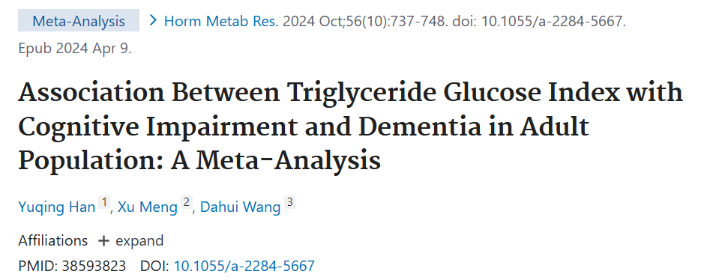
5602409 katılımcıyı içeren on gözlemsel çalışma
Yüksek TyG indeksi, bilişsel işlev bozukluğu ve demans riskinde artışla ilişkili

Slide 11
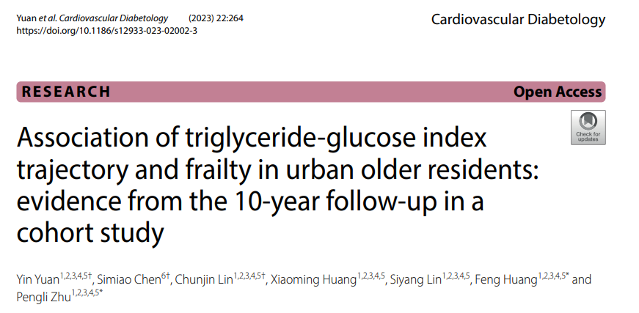
1866 hasta
Yüksek TyG indeksi kırılganlık riskiyle ilişkili

Slide 12
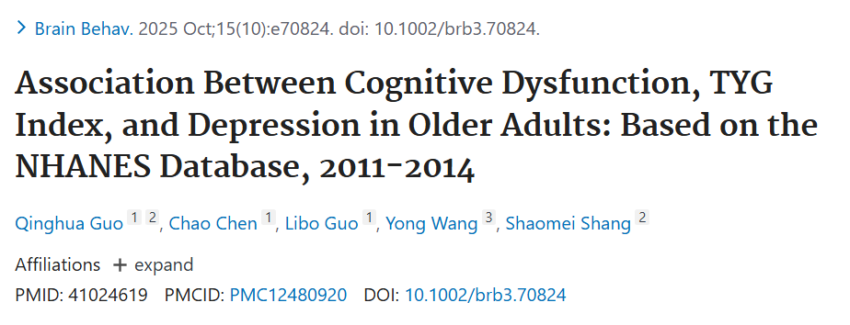
TARTIŞMA
2042 hasta
Bilişsel bozukluk ve yüksek TyG indeksi depresyonla ilişkili

Slide 13
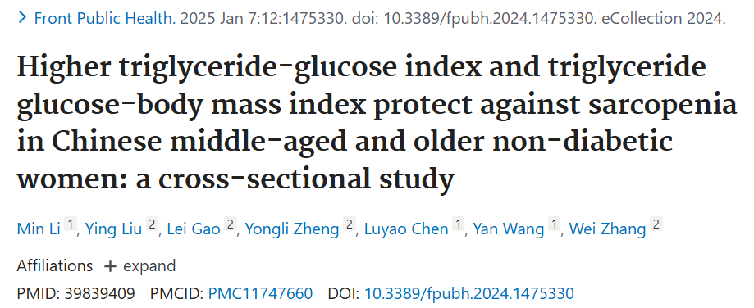
TARTIŞMA
Yüksek TyG indeksi ve TyG-VKİ indeksi, diyabet hastası olmayan orta yaşlı ve ileri yaştaki kadınlarda sarkopeniye karşı koruma sağlamıştır.

Slide 14

KISITLIKLAR
Retrospektif
Tek merkezli
Örneklem sayısı
Diyabet?
Lipid düşürücü tedaviler?

Slide 15

SONUÇLAR
Düşük TyG indeksi yaşlılarda artmış malnütrisyonla riskiyle ilişkili
TyG indeksi, yaşlı popülasyonda beslenme durumu ve metabolik riskin değerlendirilmesinde potansiyel bir biyobelirteç olabilir.
Nedensellik ve klinik sonuçlar açısından bu bulguların doğrulanması için prospektif çalışmalara ihtiyaç vardır.

Slide 16
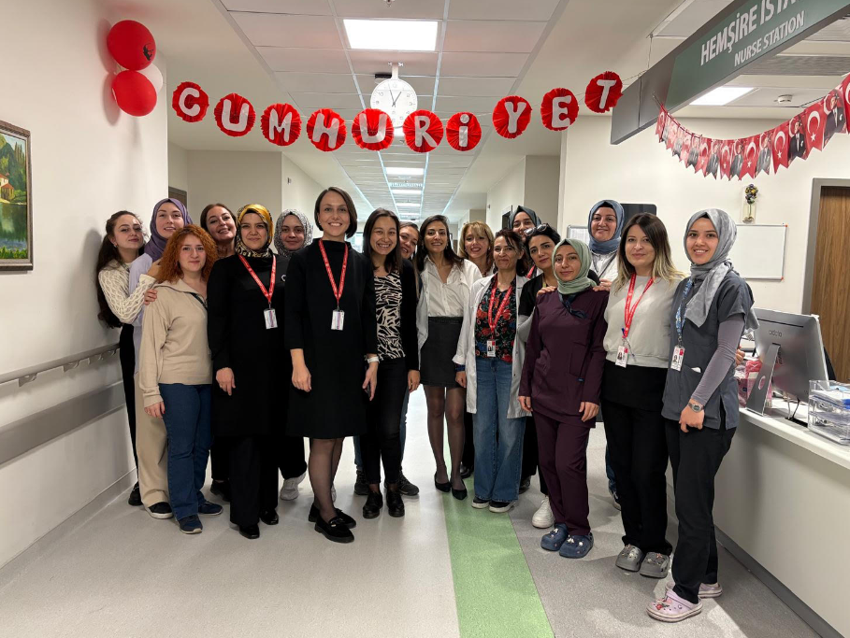


ETLİK ŞEHİR HASTANESİ, GERİATRİ AİLESİ

